Slide 1
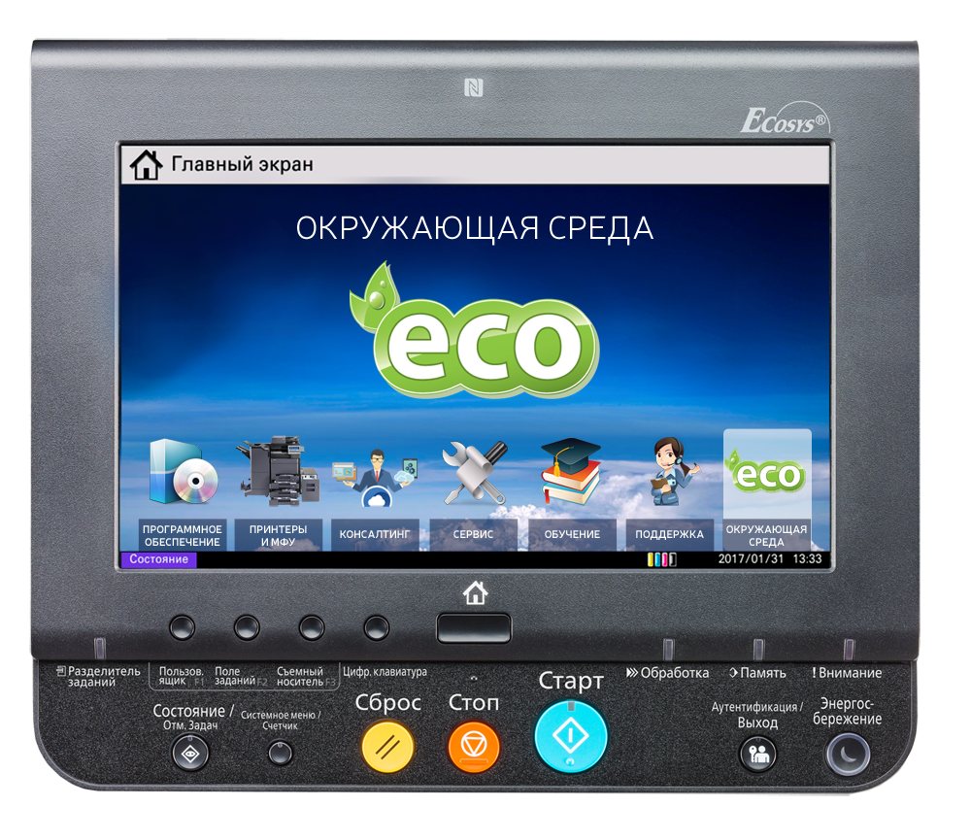

Slide 2
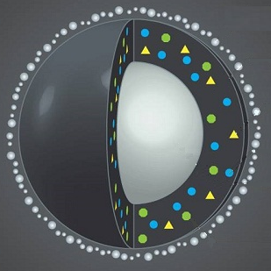
ИЗ ЧЕГО СОСТОИТ ТОНЕР
Парафиновое ядро
Предотвращает прилипание отпечатка к валикам
Полимерная оболочка
Нужна для транспортировки пигмента и связывания с бумагой
Добавки для управления электрическим зарядом
Пигмент
Другие добавки, придающие магнитные свойства
Поверхностные добавки для предотвращения слипания частиц тонера

Slide 3
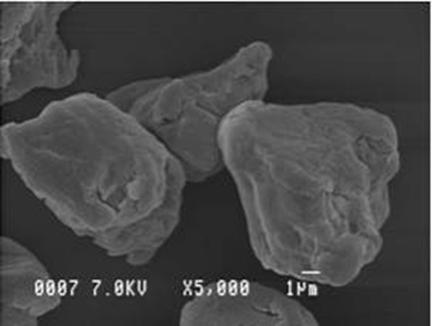
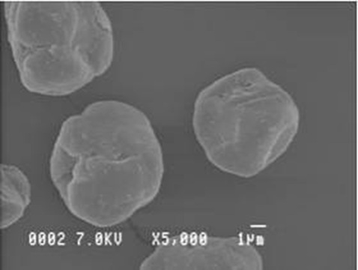
ТОНЕР KYOCERA ПОД МИКРОСКОПОМ
В новых моделях KYOCERA используются новый мелкодисперсный тонер и магнитный носитель (девелопер), частицы которых обладают меньшим диаметром. Так, диаметр частиц нового тонера на 28% меньше по сравнению с частицами тонера, используемого в аппаратах предыдущих серий, что позволяет владельцам экономить расход.
Кроме того, использование новой технологии производства тонера позволяет получать частицы по форме более близкие к оптимальной.
Средний диаметр частиц 9,5 мкм
Средний диаметр частиц 6,8 мкм

Slide 4
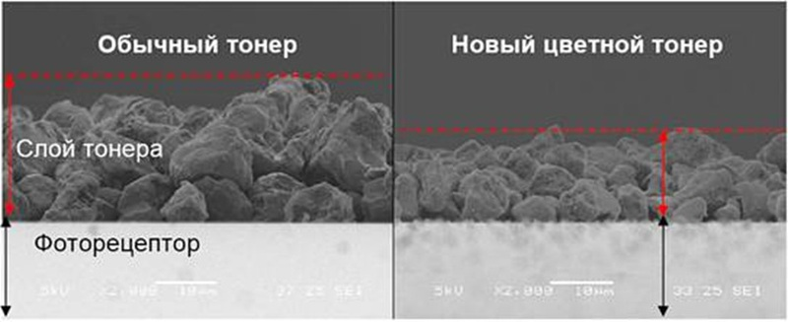
ТОНЕР KYOCERA ПОД МИКРОСКОПОМ
По сравнению с предыдущими моделями полноцветных МФУ был уменьшен не только средний диаметр частиц тонера, но также и потребление тонера, что позволило повысить чёткость воспроизведения текста и линий.

Slide 5
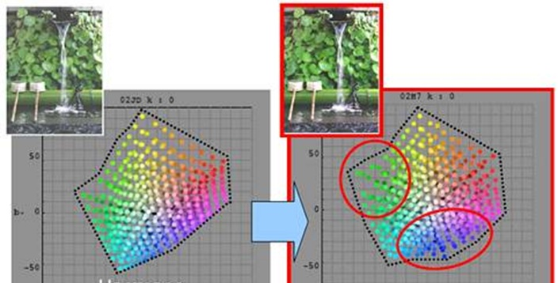
ТОНЕР KYOCERA - СПЕКТР
Также, благодаря новому тонеру полноцветные МФУ новой серии обладают более широким охватом цветового пространства или, другими словами, более широким спектром воспроизводимых оттенков цветов по сравнению с предыдущими моделями.

Slide 6
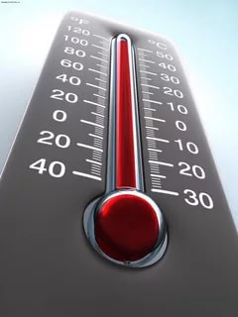

ЭНЕРГОПОТРЕБЛЕНИЕ
Применяемые для производства нового тонера технологии и материалы позволили достичь более низкую температуру его плавления по сравнению с предыдущими тонерами, что привело к понижению потребления энергии полноцветными МФУ в процессе эксплуатации на 15%, а рабочую температуру термоблока на 200C.

Slide 7
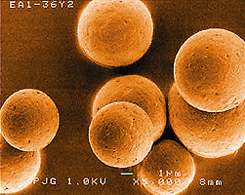
РАЗМЕРЫ И ФОРМА ЧАСТИЦ ОРИГИНАЛЬНОГО ТОНЕРА
- Частицы оригинального тонера в среднем имеют размер от 5 до 30 микрон, что является допустимой установленной нормой.
- Наиболее правильная форма частиц тонера – приближенная к форме сферы, обеспечивает максимально качественную печать.
- Каждый тонер разрабатывается под определенные машины и идеально подходит под установленную температуру запекания порошка на бумаге.
Таким образом, выбирая оригинальный тонер, пользователь может быть уверен, что тот соответствует всем разрешенным нормам и не причинит вреда здоровью и окружающей среде.

Slide 8
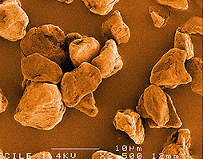
РАЗМЕРЫ И ФОРМА ЧАСТИЦ НЕОРИГИНАЛЬНОГО ТОНЕРА
- Размеры частиц неоригинального тонера могут быть от 2 до 65 микрон.
- Имеют краеугольную форму, что приводит к потере качества печати
- Не соответствуют установленным требованиям к потребляемому машиной тонеру, что приводит к перерасходу порошка

Slide 9
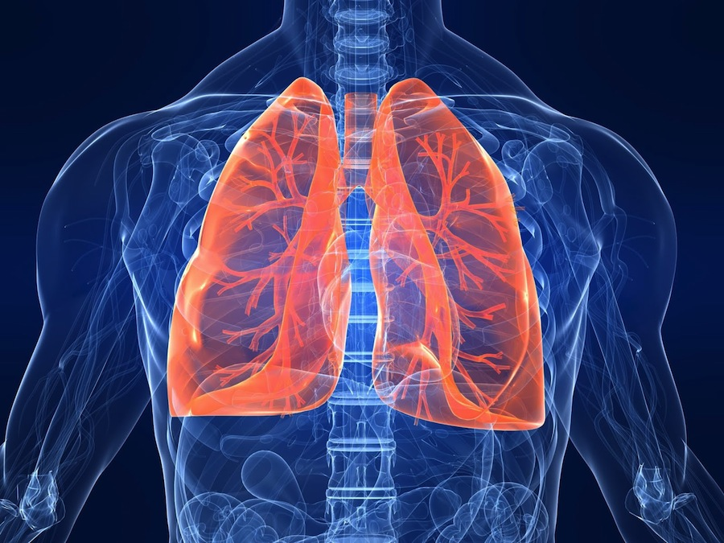

ЧТО ПРОИСХОДИТ ПРИ ВДЫХАНИИ ОРИГИНАЛЬНОГО ТОНЕРА?
Размер частицы позволяет организму вывести ее из легких, не застряв в мягких тканях легких человека

Slide 10

ЧТО ПРОИСХОДИТ ПРИ ВДЫХАНИИ НЕОРИГИНАЛЬНОГО ТОНЕРА?
Размер частицы НЕ позволяет организму вывести ее из легких, частицы застревают в мягких тканях легких человека

Slide 11
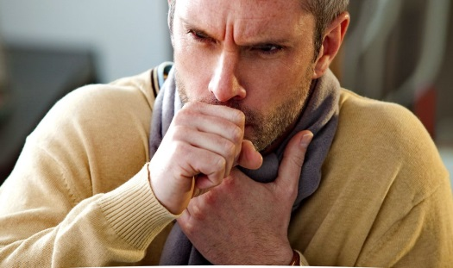
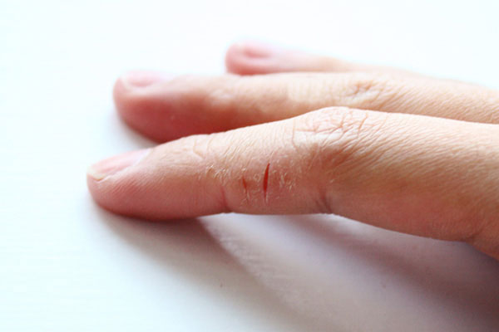
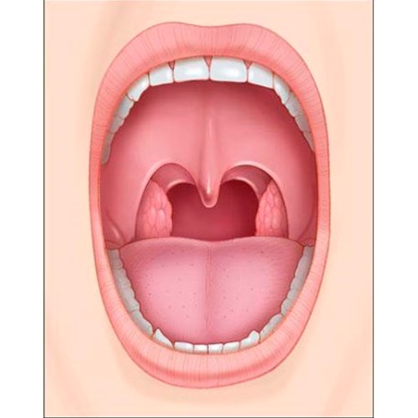

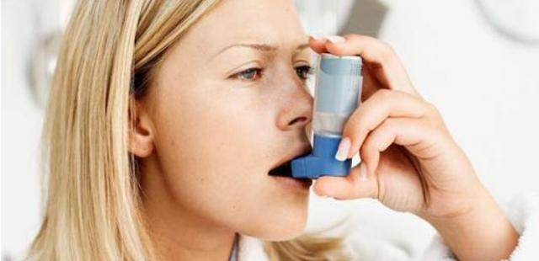
НАИБОЛЕЕ ВЕРОЯТНЫЕ ЗАБОЛЕВАНИЯ ОТ НЕОРИГИНАЛЬНОГО ТОНЕРА
Хронический кашель
Растрескивание кожного покрова в местах контакта с частицами красящего вещества
Очаги воспаления на слизистых оболочках
Астма

Slide 12

ЗАБОТА ОБ ОКРУЖАЮЩЕЙ НАС С ВАМИ СРЕДЕ

Slide 13
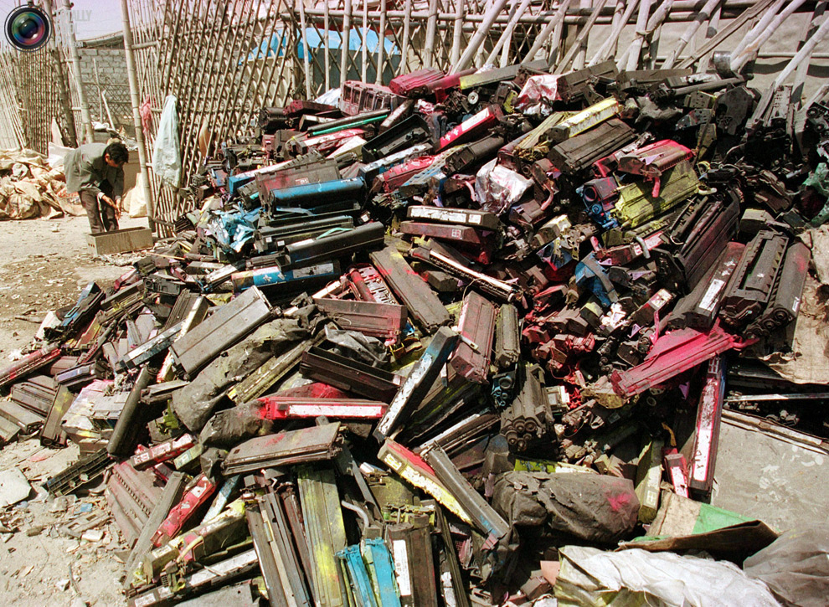
ЗАБОТА ОБ ОКРУЖАЮЩЕЙ НАС С ВАМИ СРЕДЕ
Китай. Металлолом от компьютеров на берегу реки в поселке Яокуовэй, недалеко от Гуйю в провинции Гуандун.
В электронных отходах содержится тысяча различных веществ, таких как кадмий, хром и ртуть, тяжелые металлы, которые являются токсичными.
Жители покупают питьевую воду у уличных торговцев, которую те набирают из источников у ближайшей горы

Slide 14
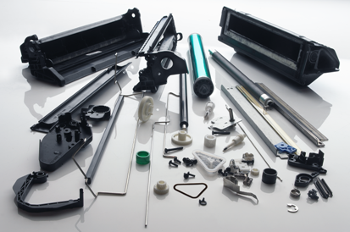
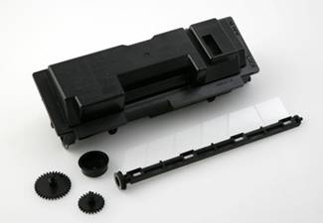
ЗАБОТА ОБ ОКРУЖАЮЩЕЙ НАС С ВАМИ СРЕДЕ
Тонер-картридж
Контейнер для тонера KYOCERA
В среднем тонер-картридж состоит из 60 отдельных компонентов!!!
Только 4-5 компонентов!!!

Slide 15
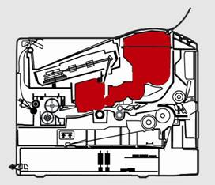
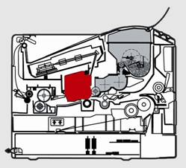
ЗАБОТА ОБ ОКРУЖАЮЩЕЙ НАС С ВАМИ СРЕДЕ
Тонер-картридж
Контейнер для тонера KYOCERA
РАСХОДНЫЙ МАТЕРИАЛ

Slide 16
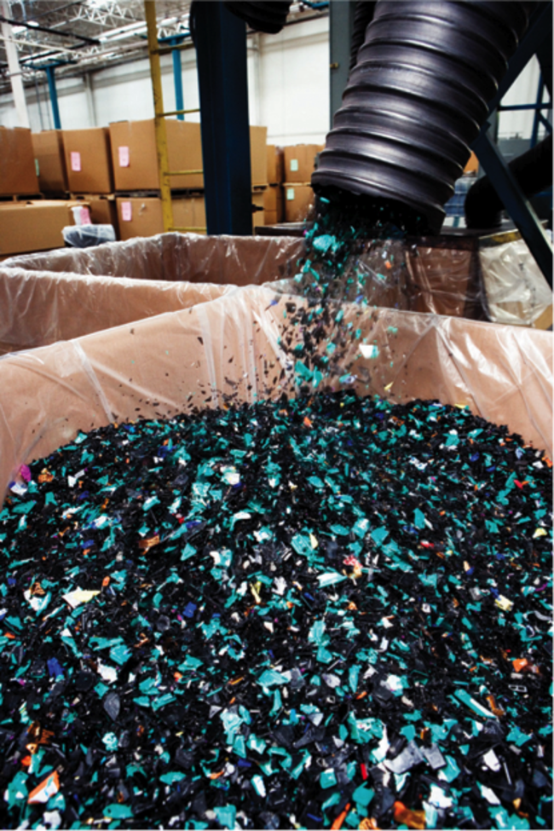
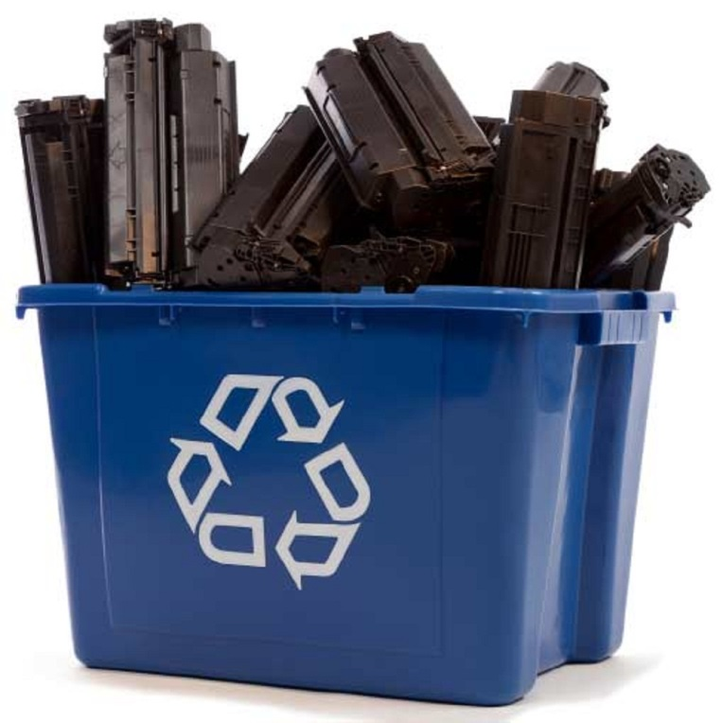
ЗАБОТА ОБ ОКРУЖАЮЩЕЙ НАС С ВАМИ СРЕДЕ
Можно сдать картриджи для дальнейшей утилизации на специальном заводе по переработке

Slide 17
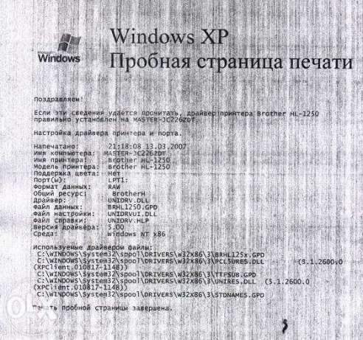


ПОЧЕМУ ОРИГИНАЛЬНЫЙ ТОНЕР?
1. Высокое качество печати
2. Сохранение гарантии
3. Наилучшая совместимость с печатающим устройством

Slide 18

ИЗ ЧЕГО СОСТОИТ ЦЕНА ОРИГИНАЛЬНОГО ТОНЕРА?
Якобы гигантская наценка
Себестоимость
Маркетинг
Логистика
Сертификация
Производство
R&D – Research & Development

Slide 19
ИЗ ЧЕГО СОСТОИТ ЦЕНА НЕОРИГИНАЛЬНОГО ТОНЕРА?
Якобы низкая наценка
Себестоимость
Маркетинг
Логистика
Сертификация
Производство
R&D – Research & Development

Slide 20
ЭКОНОМИЧЕСКАЯ СОСТАВЛЯЮЩАЯ
…и гораздо выше
Оригинальный тонер
НЕоригинальный тонер
ЛЕЧЕНИЕ ЗДОРОВЬЯ
От 25000 РУБ
ПОЛОМКА АППАРАТА
ВТОРОЙ ТОНЕР
От 3000 РУБ
~4000 РУБ
ЦЕНА
~700 РУБ
ЦЕНА

Slide 21
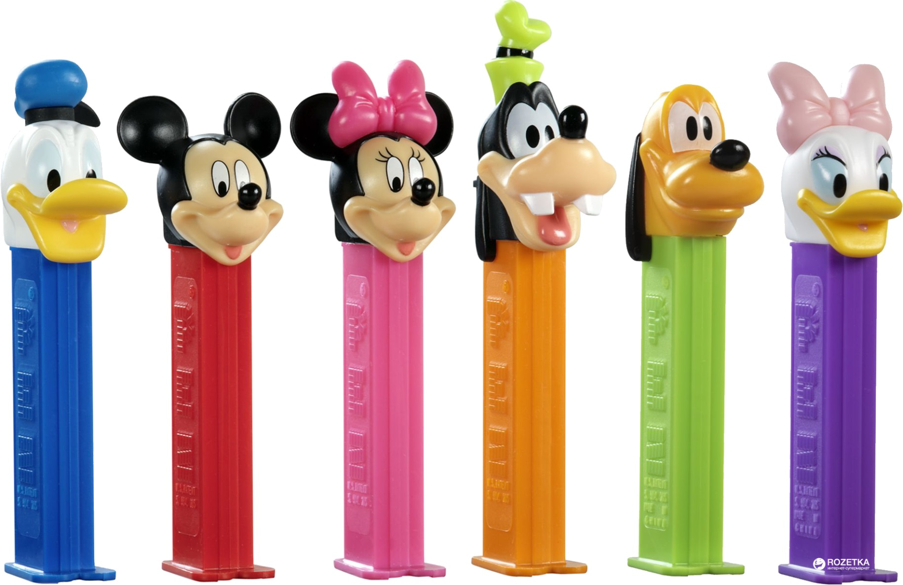
ПОМНИТЕ ИХ?

Slide 22

ОНИ ПРОДАВАЛИСЬ ТОЛЬКО С ОРИГИНАЛЬНЫМ КАРТРИДЖЕМ

Slide 23
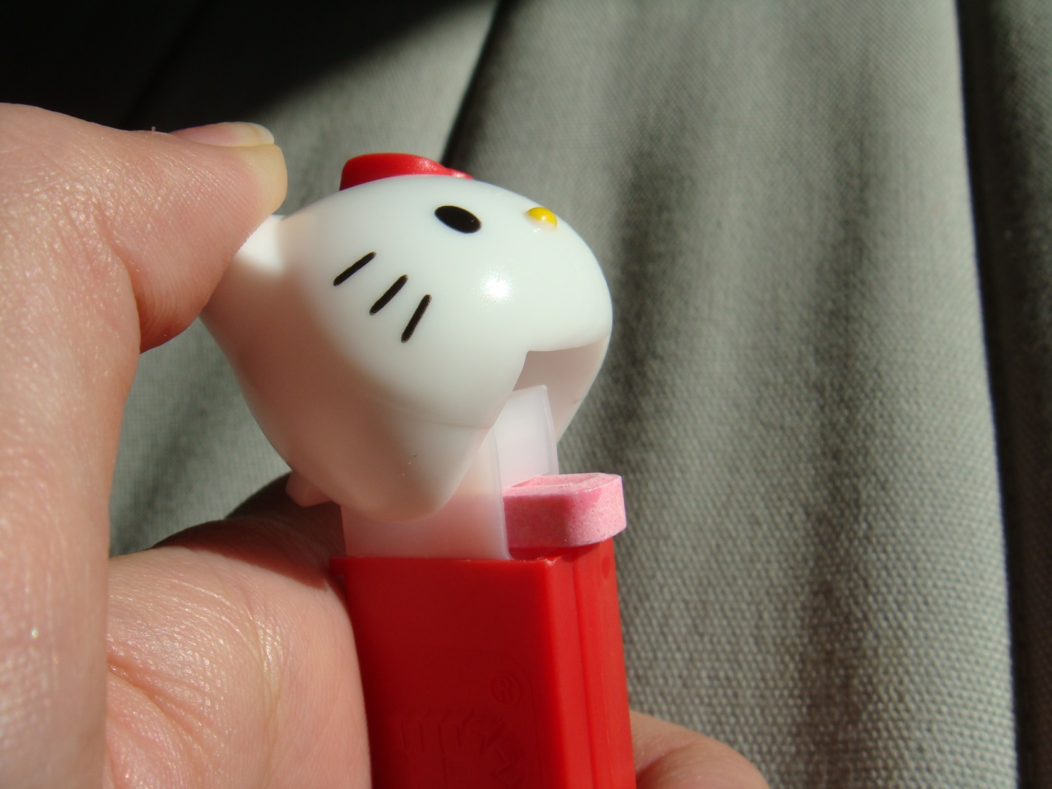
НАИЛУЧШАЯ СОВМЕСТИМОСТЬ

Slide 24
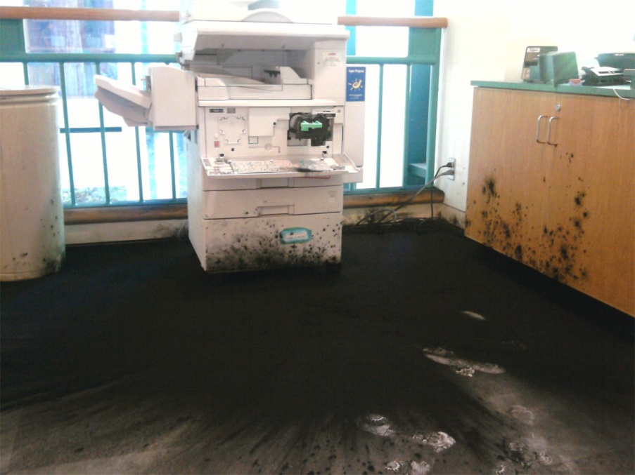
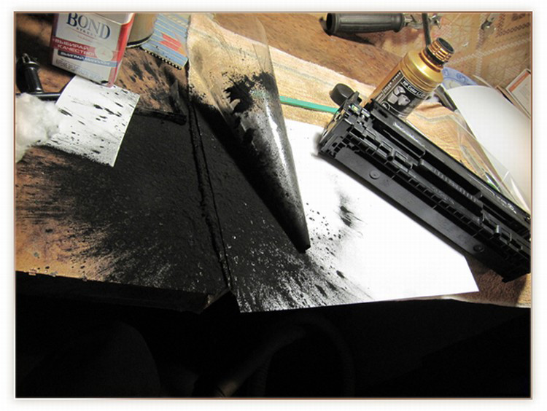
ЧТО БЫВАЕТ ОТ НЕОРИГИНАЛЬНОГО ТОНЕРА

